Slide 1
Некариозные поражения твердых тканей зубов, возникающие до их прорезывания. Этиология, классификации, диагностика.
Федеральное государственное бюджетное образовательное учреждение высшего образования «Красноярский государственный медицинский университет имени профессора В.Ф. Войно-Ясенецкого» Министерства здравоохранения Российской Федерации Кафедра стоматологии ИПО
Выполнил ординатор
кафедры стоматологии ИПО
по специальности «стоматология детская»
Жиделева Виктория Евгеньевна
рецензент к.м.н., доцент Буянкина Римма Геннадьевна
Красноярск, 2022

Slide 2
Цель
Некариозные поражения зубов- распространенная патология твердых тканей. Некоторые из этих заболеваний подробно изучены, разработаны методы их профилактики и лечения. В возникновении же некоторых других видов поражения твердых тканей еще много неясного в отношении как патогенеза, так и методов эффективного лечения. Сходные симптомы клинического течения, особенно в начальном периоде заболевания, нередко затрудняют распознавание некариозных заболеваний зубов. Поэтому есть необходимость более глубокого изучения этих заболеваний.

Slide 3
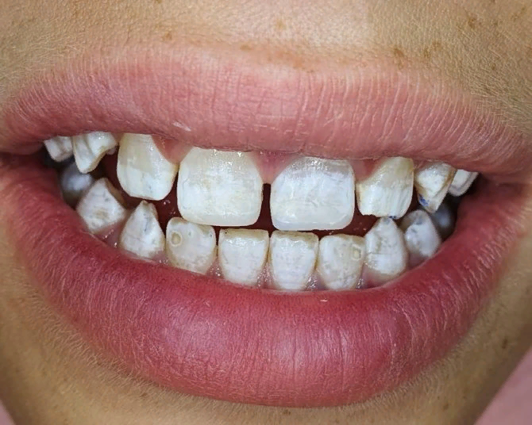
Задачи
Изучить этиологию, классификацию и диагностику некариозных поражений зубов, возникающих до прорезывания.

Slide 4
Классификация
По предложению В.К. Патрикеева (1968) некариозные поражения
распределяют на две группы
Поражения зубов, возникающие до прорезывания зубов: | Поражения зубов, возникающие после их прорезывания:
1. гипоплазия; | 1. клиновидный дефект;
2. гиперплазия эмали; | 2. эрозия зубов;
3. эндемический флюороз зубов; | 3. некроз твердых тканей зубов;
4. аномалии развития и прорезывания зубов, изменения их цвета; | 4. стирание твердых тканей;
5. наследственные нарушения развития зубов. | 5. гиперестезия зубов;
 | 6. травма зубов;
 | 7. пигментация зубов и налеты.

Slide 5
Гипоплазия
Гипоплазия — это порок развития, заключающийся в недоразвитии зуба или его тканей.
системная
местная
очаговая

Slide 6
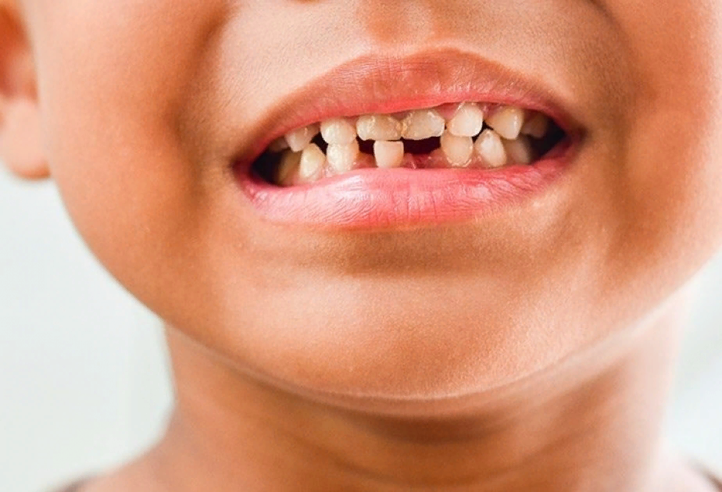
Системная гипоплазия. этиология
Системная гипоплазия характеризуется нарушением эмали всех, но чаще только той группы зубов, которые формируются в один и тот же промежуток времени. Эта форма гипоплазии возникает в результате глубоких расстройств процессов ассимиляции и диссимиляции в организме плода вследствие нарушения обмена веществ в организме беременной женщины или ребенка под влиянием перенесенных заболеваний или нарушения питания.
Системная гипоплазия эмали встречается как во временных зубах, так и в постоянных зубах. Системная гипоплазия временных зубов возникает у детей, матери которых перенесли в период беременности краснуху, токсоплазмоз, идиопатическую эпилепсию, страдали алкоголизмом, подвергались облучению, имели гормональные нарушения.
Гипоплазия часто встречается у детей, перенесших гемолитическую желтуху.
Данная патология часто наблюдается у недоношенных детей, у детей с врожденной аллергией, перенесших родовую травму, родившихся в асфиксии.
Гипоплазия постоянных зубов развивается чаще всего после перенесенных различных заболеваний, возникающих у детей в период формирования и минерализации зубов и сопровождающихся нарушением обмена веществ.

Slide 7
Системная гипоплазия. этиология
К нарушению обмена веществ приводят заболевания:
1) центральной нервной системы, при которых нарушается минеральный обмен кальция, фосфора с одновременным уменьшением содержания калия, магния в крови и костях;
2) эндокринной системы при ─ гипертиреозе увеличивается включение кальция, фосфора в кости и зубы, при гипотиреозе наблюдается снижение включения этих элементов в ткани зуба. Недостаточность паращитовидных желез также сопровождается нарушением
кальциевого и фосфорного обмена, вызывая поражения эктодермальных образований: эмаль зуба, хрусталик глаза, ногти, волосы (увеличивается выход кальция и фосфора в кровь из костей, больше задерживается почками);
3) токсические диспепсии ─ за счет обильной потери воды и минеральных солей;
4) рахит ─ нарушается фосфорно-кальциевый обмен;
5) острые инфекционные заболевания, протекающие с нарушением обмена веществ;
6) гиповитаминозы С, Д, Е;
7) заболевания органов пищеварения;
8) аллергические заболевания;

Slide 8
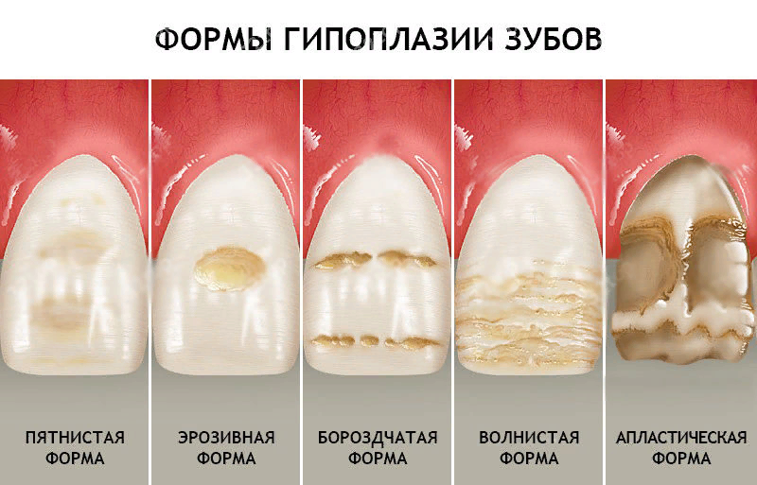
Системная гипоплазия. клиника
Клинически гипоплазия проявляется в виде пятен, чашеобразных углублений (единичных или множественных) различной величины и формы или линейных бороздок той или иной глубины и ширины, опоясывающий зуб и расположенных параллельно режущему краю или жевательной поверхности.
Различают следующие формы гипоплазии: пятнистая, эрозивная, бороздчатая, волнистая и аплазия эмали.
По локализации изменений в эмали можно судить о возрасте, в котором произошло нарушение обмена в зубном фолликуле. Состояние поверхности дефекта при гипоплазии (гладкая, блестящая или тусклая) зависит от периода образования эмали, в котором наблюдалось нарушение ее минерализации. Ширина участка пораженной эмали указывает на длительность периода нарушения метаболических процессов, а количество гипоплазированных полос, располагающихся параллельно режущему краю, свидетельствует о том, сколько раз возникало подобное нарушение обмена. Чем обширнее дефекты на поверхности эмали, тем большие изменения определяются во всей толще эмалевого слоя. При бороздчатой и чашеобразной формах гипоплазии гистологически определяются изменения не только на тех участках, где расположен дефект, но и значительном протяжении вокруг него, а также в дентине, пульпе и даже цементе корня.
При некоторых формах системной гипоплазии зубы имеют измененную форму коронки, так называемые зубы Гетчинсона, Фурнье и Пфлюгера.

Slide 9
Системной гипоплазии эмали и дентина может проявляться в изменении формы коронки
◦ Зубы Гетчинсона – это бочкообразная и отверткообразная форма первых верхних резцов (11, 21) с полулунной вырезкой по режущему краю (размер шейки зуба больше, чем у режущего края ◦ Зубы Фурнье имеют такую же форму, но без вырезки по режущему краю. ◦ Зубы Гетчинсона и Фурнье встречаются при врожденном сифилисе. ◦ Зубы Пфлюгера – это конусовидная форма первых моляров (16, 26, 36, 46), когда размер у шейки зуба больше, чем у жевательной поверхности, а бугры недоразвиты, сходятся и образуют конус.

Slide 10
Очаговая гипоплазия
Очаговая гипоплазия ─ редкая патология. Характеризуется запоздалым развитием и прорезыванием нескольких рядом расположенных зубов, как временных, так и постоянных, одного или разного периода развития. Нередко очаговая гипоплазия является следствием остеомиелита челюсти у новорожденных. Чаще страдают резцы, клыки или постоянные моляры, реже ─ все зубы, одной половины верхней челюсти. При очаговой гипоплазии коронки зубов меньше размером за счет недоразвития эмали: имеют желтоватую окраску и шероховатую поверхность.
На рентгенограмме: твердые ткани истончены по сравнению с зубами противоположной стороны этой же челюсти, коронки зубов укорочены, каналы более широкие. Плотность эмали в различных участках коронок неодинакова, что говорит о нарушенной минерализации.

Slide 11
Местная гипоплазия
Это нарушение образования эмали на постоянных зубах в результате вовлечения в воспалительный процесс зачатков зубов или механической травмы развивающегося фолликула.
Клиника. Проявляется местная гипоплазия в виде пятен — от белых до желтовато-коричневых, а чаще в виде точечных углублений, располагающихся на всех поверхностях зуба. Иногда эмаль коронки зуба может частично или полностью отсутствовать. Такие зубы получили название зубов Турнера.
Местная гипоплазия чаще наблюдается на постоянных малых коренных зубах, зачатки которых располагаются между корнями молочных моляров, чаще резцов и клыков поражающихся кариесом и его осложнениями.

Slide 13
Диагностика
Диагноз гипоплазии ставится на основании жалоб, анамнеза, объективных данных и дополнительных методов обследования.
Больные предъявляют жалобы на наличие дефекта твердых тканей зуба в виде измененного цвета или структуры эмали - в зависимости от формы гипоплазии. Болевых ощущений нет. Только при отсутствии эмали на всей коронке или в отдельных ее частях – в области борозд, углублений, может отмечаться боль от раздражителей, проходящая после их устранения.
Из анамнеза выясняется время появления дефекта (до прорезывания зубов) и стабильность течения, т.е. участки гипоплазии не увеличиваются со временем в течение жизни.
При объективном обследовании учитывается количество поражений – их несколько; отмечается также системность и симметричность поражения. Локализуются участки гипоплазии на вестибулярной и язычной поверхности; поражаются бугры, режущий край резцов, экватор коронки.
Поверхность дефекта блестящая на вид, гладкая, плотная и безболезненная при зондировании, имеет четкие границы.
Пятна не окрашиваются при нанесении раствора метиленового синего, а в люминесцентном освещении дают более интенсивное свечение в сравнении со здоровой эмалью

Slide 14
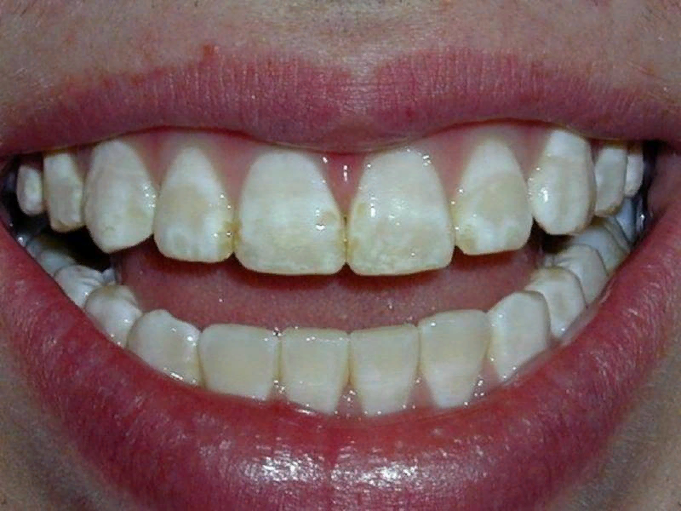
флюороз
Флюороз зубов является системным нарушением развития твердых тканей, проявляет изменением цвета зубов (крапчатостью эмали) и нарушениями их целостности различной тяжести при полном сохранении функции и относительно большей устойчивости к кариесу. Флюороз представляет значительную проблему для населения, проживающего в областях с повышенным содержанием фтора в питьевой воде.
Патология возникает вследствие длительного повышенного поступления в организм фтора из окружающей среды (воды, продуктов питания, атмосферы) в период развития зубов.
Основной источник фтора — питьевая вода. Если фтор поступает в организм с питьевой водой в количестве большем, чем 1,5 мг в сутки, то развивается флюороз костей и зубов. Чем большее количество фтора поступает в организм, тем тяжелее протекает болезнь.

Slide 15
Флюороз
По классификации В.К. Патрикеева различают 5 форм флюороза:
1. Штриховая форма. На вестибулярных поверхностях, чаще резцов верхней челюсти, определяются слабо выраженные меловидные полоски (штрихи) в подповерхностных слоях эмали, хорошо проявляющиеся при высушивании поверхности зуба. Штрихи могут сливаться в пятна, в которых все же различимы полоски.
2. Пятнистая форма. Множественные меловидные пятна, расположенные по всем поверхностям зубов, особенно выраженные на резцах верхней и нижней челюстей, могут сливаться, образуя одно большое пятно с гладкой поверхностью, постепенно переходящей в нормальную неизмененную эмаль. Цвет пятна иногда может быть светло-коричневым.
3. Меловидно-крапчатая форма. Эмаль на всех поверхностях зубов имеет матовый, иногда желтоватый оттенок со множественными пигментированными, хорошо очерченными пятнами, точками и крапинками. При этой форме флюороза эмаль быстро стирается, обнажая темно-коричневый пигментированный дентин.
4. Эрозивная форма. На фоне выраженной пигментации эмали определяются участки с дефектами разной формы - эрозии. Выражено стирание эмали и дентина.
5. Деструктивная форма. Форма коронок зубов изменена в результате эрозивного разрушения и стирания твердых тканей зубов. Ткани зуба хрупкие, возможен их отлом, полость зуба не вскрывается благодаря отложению заместительного дентина

Slide 16
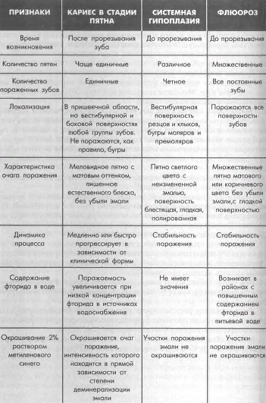
Диагностика
Опрос больного и родителей | Жалоб на боль нет. Эстетический дефект появился после прорезывания зубов
Осмотр с помощью зеркала | Множественные мелкие, белесоватые или желтоватые, темно-коричневые пятна, эрозии на вестибулярных и язычных поверхностях зубов. Гладкая поверхность
Зондирование | Зонд не задерживается в очаге поражения, зондирование безболезненное
Высушивание | На сухой поверхности эмали хорошо видны очаги поражения
Окрашивание | Не окрашивается

Slide 17
Гиперплазия эмали или эмалевые «жемчужины»
Это избыточное образование тканей зуба при его развитии, обычно округлой формы, напоминающей каплю, размером от 1 до 4 мм. Точные причины таких дефектов пока не установлены, хотя предполагают, что они лежат в области нарушений дифференциации клеток в процессе развития зубных зачатков и роста зубных тканей. Провоцирующими факторами могут служить различные эффекты влияния на размножение и дифференциацию зубных тканей: нарушения процессов обмена веществ, нарушения корреляционных связей в процессе роста и размножения тканевых компонентов.
A.O. Cawanha (1965) по локализации выделяет 3 типа поражений: корневые пришеечные, коронковые.
На основании микроскопических исследований автор выделил 5 групп: а) истинно-эмалевые капли; б) эмалево-дентинные капли; в) эмалево-дентинные капли с пульпой, нередко связанные с полостью зуба; г) капли Родригес-Понти ─ маленькие эмалевые капли в периодонте; д) внутризубные эмалевые капли, включенные в дентин коронки или корня зуба.

Slide 19
вывод
Изучение некариозных поражений зубов, возникающих до их прорезывания поможет врачам проводить диагностику, планировать и проводить эффективное лечение и в зависимости от их этиологии, патогенеза и особенностей клинического лечения. А также проводить своевременную профилактику.

Slide 20
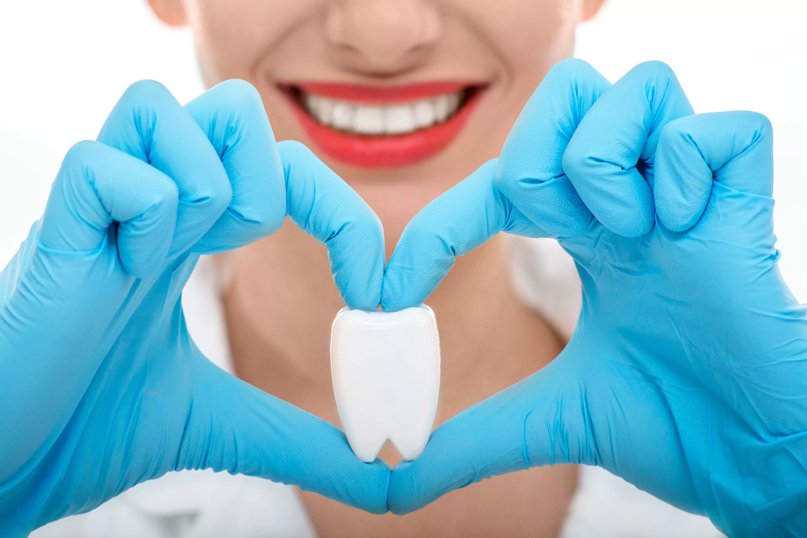
Благодарю за внимание!

Slide 21
Список литературы
1.Некариозные поражения зубов : учебно-методическое пособие / Е. А. Мирная, Т. Н. Манак, Е. В. Шумакова. - Минск : БГМУ, 2018. - 52 с.
2. Диагностика и лечение пациентов стоматологического профиля : учебник / И. М. Макеева [и др.]. - М. : ГЭОТАР-Медиа, 2019. - 256 с.
3. Некариозные болезни твердых тканей зубов : учеб.-метод. пособие / П. А. Леус.– Минск : БГМУ, 2008.– 56 с
4. Кариес и некариозные поражения твердых тканей зуба: учебное пособие для студентов стоматологического факультета / С. И. Бородовицина; ФГБОУ ВО РязГМУ Минздрава России. – Рязань: ОТСиОП, 2019. – 172 с.
5. Янушевич, О. О. Детская стоматология : учебник / под ред. Янушевича О. О. , Кисельниковой Л. П. , Топольницкого О. З. - Москва : ГЭОТАР-Медиа, 2020. - 744 с. -
6. .Леонтьев, В. К. Детская терапевтическая стоматология / под ред. Леонтьева В. К. , Кисельниковой Л. П. - Москва : ГЭОТАР-Медиа, 2021. - 952 с.
7. 1. Курякина Н.В Терапевтическая стоматология детского возраста.-М.: Медицинская книга, Н. Новгород: Издательство НГМА, 2001. - 744 с.: илл.

